Slide 1
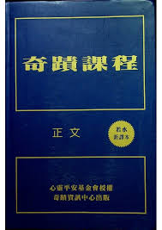

Slide 2
《奇迹课程（正文）》 3.1 救赎无须牺牲

Slide 3
回顾相关课程内容
复习第二章

Slide 4
重点记录
完成救赎之功的，不是十字架上的死亡，而是复活
连上主都会为了救恩而亲自迫害自己的圣子，这种可怕额妄见为宗教破败提供了冠冕堂皇的“理由”。这种想法实在荒谬
上主从来不信因果报应那一套。那绝非天心的创造模式。他不会抓着我的“恶行”，跟我过不去
上主从来不知道牺牲这一回事。这观念纯粹时恐惧引发出来的，受惊的人会变得非常凶恶。
好的老师绝不会去恐吓学生。恐吓无异于攻击，会使学生排斥老师所传授的道理。结果功亏一篑

Slide 5
重点记录
纯洁与力量是生息互通的
纯洁无罪者不可能作牺牲的，因为纯洁无罪的心灵拥有一切，切回全力以赴保护自己的完整无缺。它不会投射，只会尊重其他心灵，因为尊重原是真正感到被爱的人对自己的同类最自然的敬礼
救赎本身只可能放出真理之光。因此它从不伤人，全然无害，只会祝福。唯有彻底纯洁无罪的人才可能达此境界
上主的纯洁无罪乃是圣子心灵的本来境界。在此境界中的心灵才可能“知道”上主的真相，因他是个“绝对的事实”，无须借助于象征
唯有救赎（而非牺牲），才是献于上主祭坛的相称礼物，因为只有完美之物才配得上那座祭坛

Slide 6
谢谢

